Slide 1

Design Thinking

Slide 2
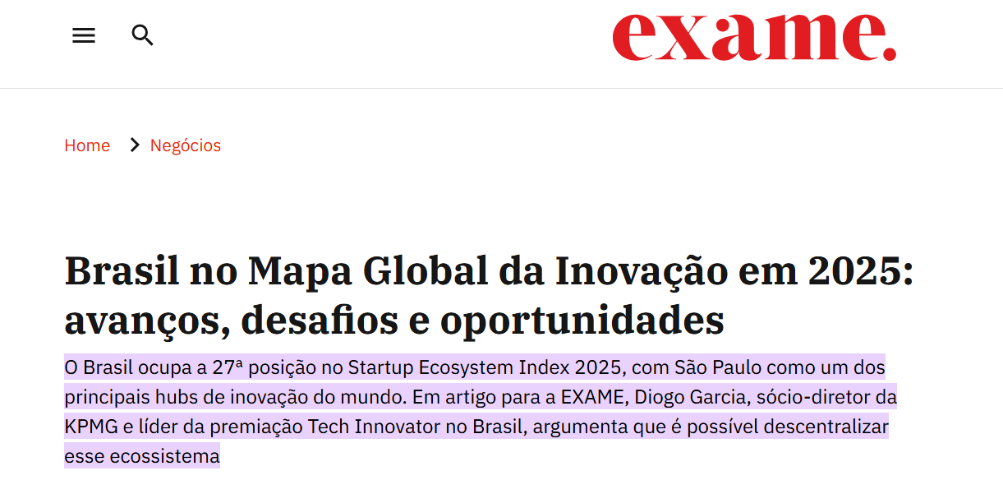
BRASIL

Slide 3
Inovação
Quando um produto ou serviço é inovador ele causa impacto na vida das pessoas e transforma para sempre a forma de essas pessoas viverem e trabalharem

Slide 4
INOVAÇÃO
Inovação é valor percebido.
Inovação é buscar relevância pela criação da cultura da empatia, cocriação e constante experimentação

Slide 5
Design Thinking
Promover inovação e gerar um clima propício para a criatividade e o desenvolvimento de soluções são algumas das propostas do Design Thinking.
Essa abordagem foi desenvolvida nos anos de 1990, por Kelley e Brown, que trabalhavam em uma empresa de consultoria em inovação

Slide 6
Diferença entre Criatividade, Inovação e Invenção
Criatividade: Idéia + Ação sobre essa ideia (concretizado)
Inovação: Idéia + Ação + Resultado (pode ser lucro ou bem estar)
Invenção: não gera resultado e ela é patenteada só quando gera resultado é inovação
Criar Valor!!!!

Slide 7
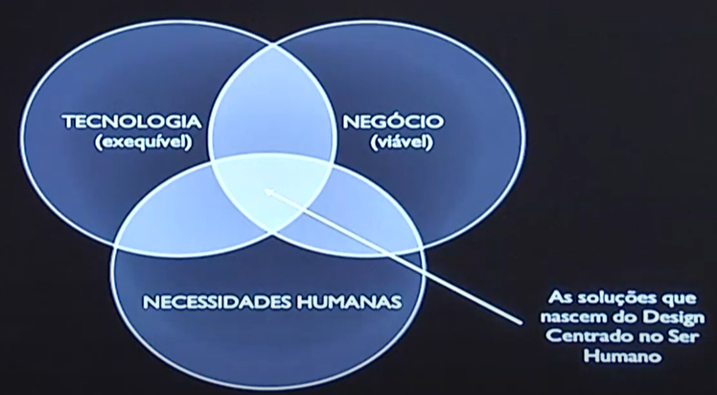
Design
Design é tornar um serviço ou produto que é oferecido às pessoas útil, eficiente e desejável.

Slide 8
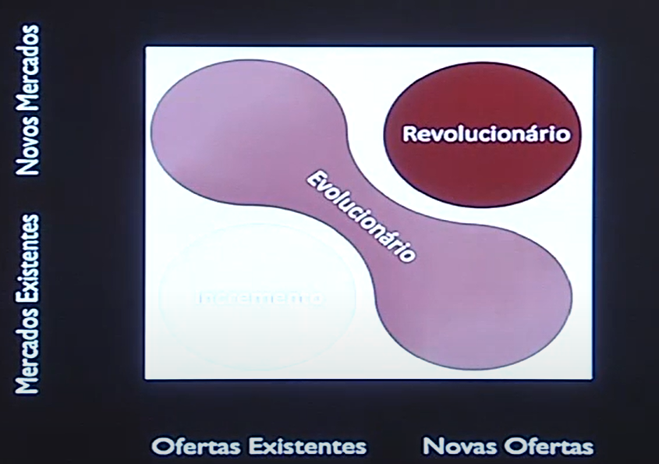
Tipos de Inovação

Slide 9

SETE CARACTERÍSTICAS PARA A SOBREVIVÊNCIA DE INOVADORES
Pensamento Crítico e capacidade para resolver problemas
Colaboração por meio de redes e liderança por influência
Agilidade e adaptabilidade
Iniciativa e empreendedorismo
Acessar e analisar informações
Comunicação oral e escrita efetiva
Curiosidade e imaginação

Slide 10

CINCO HABILIDADES DOS INOVADORES
Questionamento
Associação
Observação
Experimentação
Integração em redes: (networking) para aprender, compartilhar e combinar perspectivas.

Slide 11
QUALIDADES ESSENCIAIS DE UM INOVADOR
Curiosidade, que é o hábito de fazer boas perguntas e um desejo de entender mais profundamente
Colaboração, que começa com ouvir e aprender com a experiência de outras pessoas que possuem outras perspectivas e expertise muito diferentes da sua própria,
Pensamento associativo e integrativo,
Um viés em direção à ação e experimentação

Slide 12
Por que inovar?
Segundo a revista norte-americana Business Week, o processo de inovação consiste em recriar modelos de negócio e construir mercados inteiramente novos que vão ao encontro de necessidades humanas não atendidas, sobretudo para selecionar e executar as ideias certas, trazendo-as para o mercado em tempo recorde.

Slide 13
Design Thinking
Foi buscando novos caminhos para a inovação que se criou o que hoje é conhecido como “ Design Thinking”: uma abordagem focada no ser humano tendo soluções criativas por meio da empatia, a colaboração e a experimentação.

Slide 14
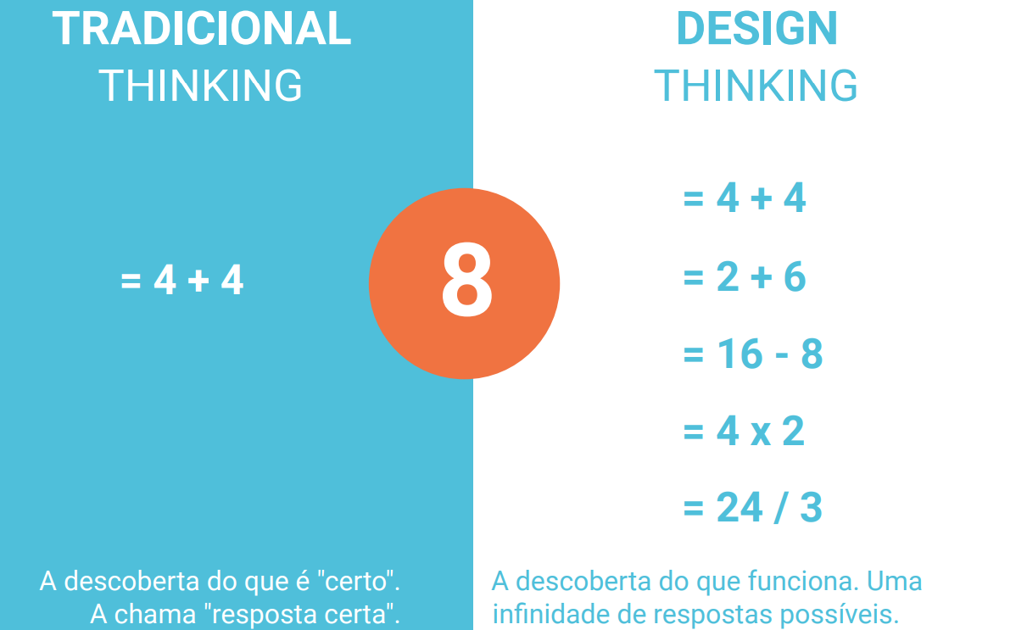
Tradicional vs DT

Slide 15
Design Thinking
“ Design Thinking”: é uma metodologia que integra colaboração multidisciplinar e interativa à criação de produtos, sistemas e serviços inovadores com foco no usuário final.

Slide 16
Design Thinking
É:
Centrado nas Pessoas Colaborativo
Criativo Otimista Experimental
Iterativo
Eleva o nível de inovação
Busca estabelecer a correspondência entre necessidades humanas com os recursos técnicos disponíveis

Slide 17
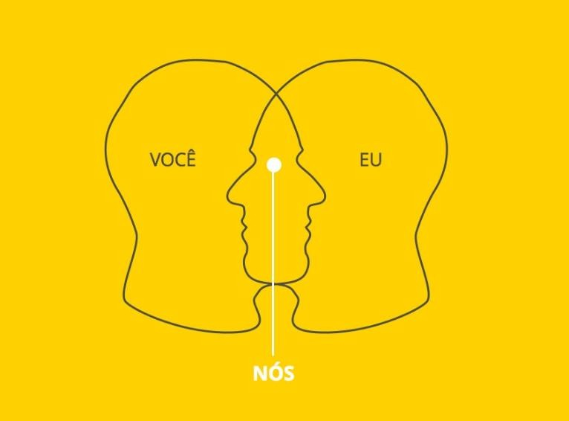
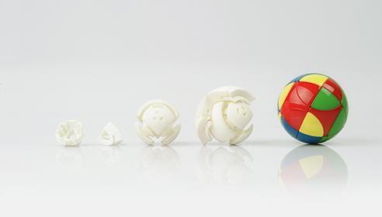
Design Thinking
Usa:
Empatia
Curiosidade
Brainstorming Prototipação Storytelling

Slide 18
Storytelling e boas histórias
A arte de contar histórias no design para criar experiências mais envolventes e empáticas, colocando as necessidades e jornadas do utilizador no centro da narrativa. Para implementá-lo, é crucial conhecer profundamente os utilizadores através de personas, mapear a sua jornada, criar narrativas que incluam um conflito e uma solução que resolva os seus problemas.
No contexto de Design Thinking, é usado para:
Explicar uma ideia ou solução de maneira clara e memorável.
Conectar-se emocionalmente com as pessoas (usuários, equipe, clientes).
Dar sentido aos dados e pesquisas, mostrando como eles se aplicam à vida real.
Engajar o público para que compreenda melhor o problema e a proposta de solução.
Em resumo: storytelling é a arte de explicar e convencer por meio de histórias — em vez de apenas expor fatos ou números frios.
https://booksite.elsevier.com/9780120884360/casestudies/Chapter_10.pdf

Slide 19
Exemplo
Problema: Alta taxa de contaminação por doenças respiratórias (como gripe e COVID-19) em transporte público lotado.
Solução pensada: Um dispositivo portátil chamado SaveLIFE, que filtra o ar ao redor do usuário.
Maria, 32 anos, pega o metrô todos os dias às 7h da manhã para ir trabalhar.
Nos horários de pico, os vagões estão cheios, e ela sempre fica preocupada com tosses e espirros ao seu redor. Durante a pandemia, ela chegou a ficar doente três vezes, mesmo usando máscara.
Um dia, ao participar de uma oficina de inovação, Maria conheceu a ideia do SaveLIFE: um colar leve com microfiltro de ar, que cria uma “bolha de proteção” ao redor de sua respiração.
Ela testou o protótipo durante suas viagens de metrô. Em vez da sensação de sufoco da máscara comum, sentiu-se mais segura e confortável.
Depois de algumas semanas, Maria percebeu que não tinha mais adoecido e que se sentia mais tranquila para trabalhar e estar com a família.
O SaveLIFE não foi apenas uma solução técnica — ele devolveu à Maria a confiança para viver sua rotina com mais segurança.
Notes:
pessoa - problema - solução - impacto

Slide 20
“Quando padrões são quebrados, novos mundos emergem”
Tuli Kupferberg

Slide 21
O que é Design Thinking?
Uma habilidade que permite ao designer alinhar o que as pessoas querem com o que pode ser feito, e produzir uma estratégia de negócios viável que crie valor para o cliente e oportunidade de mercado.

Slide 22
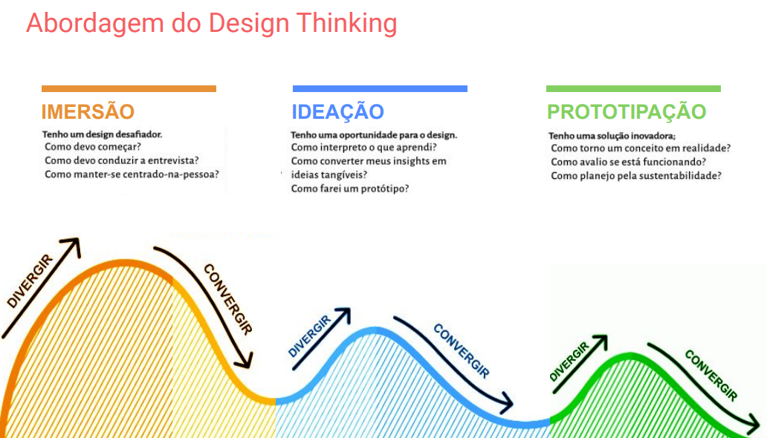
Tres garndes fases

Slide 23
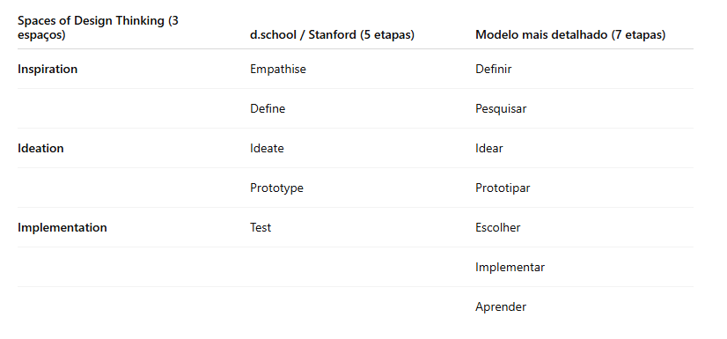
Alguns Modelos

Slide 24
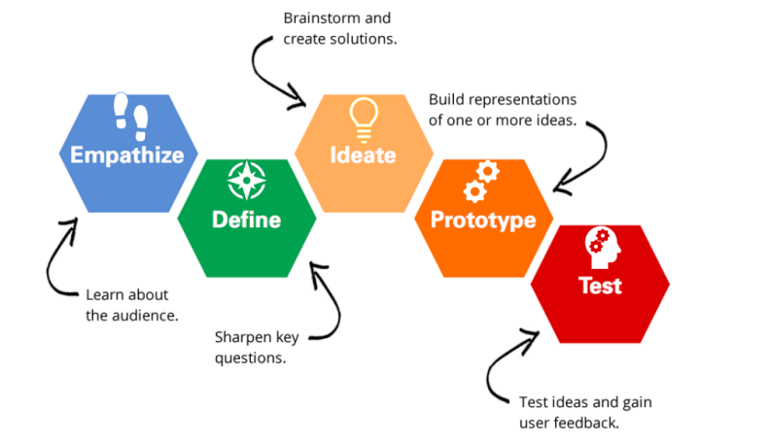
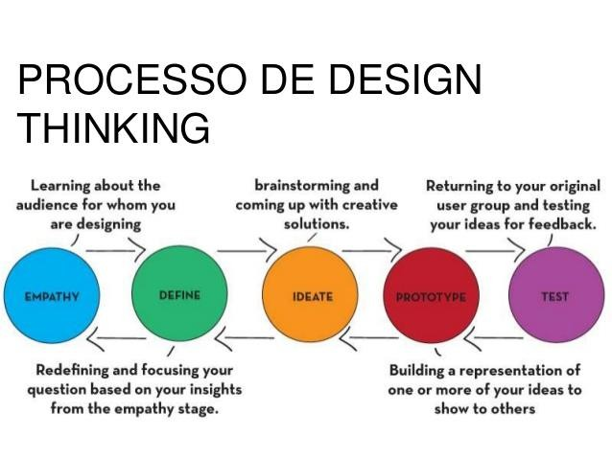
Processo do Design Thinking
Processo com 5 etapas desenvolvido na d.school da Universidade Stanford para criar soluções a serem adotadas pelas pessoas

Slide 25
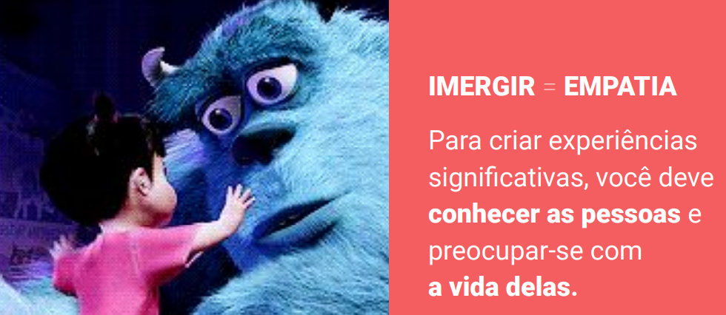
Empatia
Pesquisar
Etnografia
Entrevistas

Slide 26
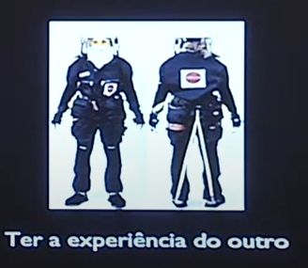
Empatia
Ganhe uma compreensão empática do problema.
Reunir informações dos clientes.Normalmente por meio de pesquisas com usuários
A empatia é crucial para um processo de design centrado no ser humano.
Permite que você deixe de lado suas próprias suposições.
E obtenha uma visão real sobre os usuários e suas necessidades.
Para saber mais: assista ‘Need-finding and empathy: why your customer can't tell you what they want’, de William Burnet. https://www.youtube.com/watch?v=iPEsVB8G4xQ

Slide 27
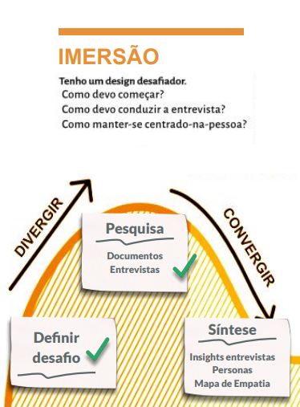
O que fazer
Compartilhar percepções;
Organizar informações coletadas;
Identificar temas e padrões;
Destacar informações mais relevantes.

Slide 28
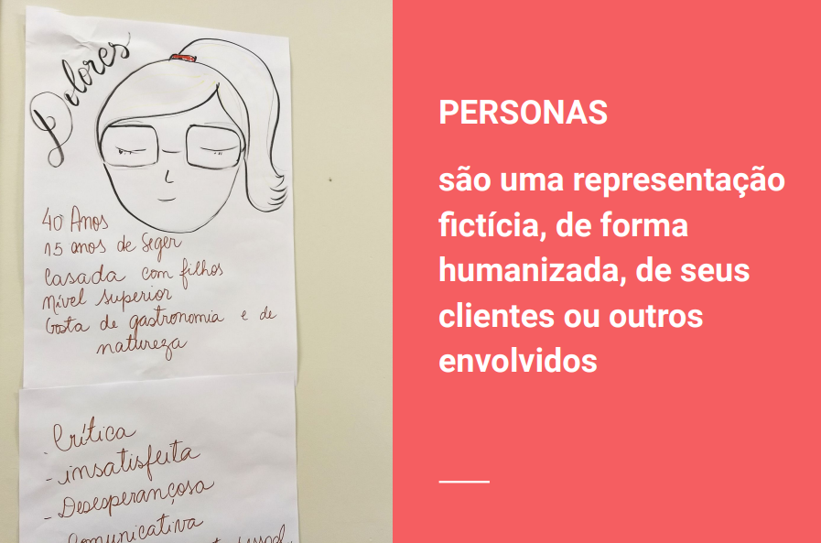
Persona

Slide 29
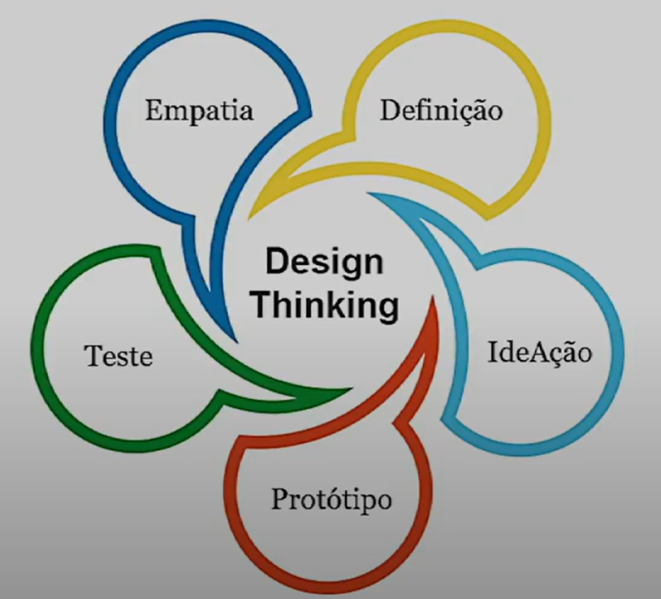
Definição
Declare as necessidades e problemas do seu usuário
Acumule as informações que você coletou durante a etapa de Empatia.
Analise e sintetize esses dados para definir os problemas centrais.
Procure formular a declaração do problema de uma forma centrada no ser humano.

Slide 30
Mapa da empatia
Explicita dores, frases recorrentes, emoções da(s) persona(s);
Ajuda a esclarecer necessidades e comportamentos do(s) cliente(s).

Slide 31
Idear
Desafie pressupostos e crie ideias
Pense fora da caixa.
Como resolver? Proposta de valor?
Pensamento divergente – gere muitas ideias.
Procure maneiras alternativas de enxergar o problema.
Identifique soluções inovadoras para a declaração do problema que você criou.

Slide 32
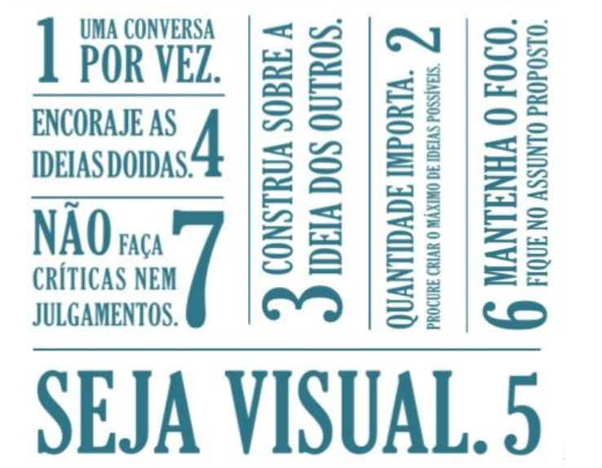
Brainstorming
Mapa de calor - 2 votos por pessoa em silêncio
Selecionar as 3 ideias mais votadas

Slide 33
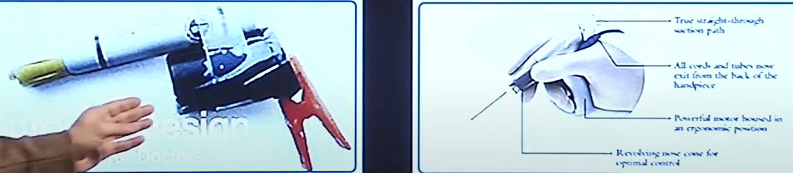
Prototipar – começar a criar soluções
Fase experimental. Não ´a versão final.
Tente identificar a melhor solução possível para cada um dos problemas.
Produza várias versões reduzidas e de baixo custo do produto.

Slide 34
Testar - experimentar suas soluções
Teste rigorosamente o produto completo utilizando as melhores soluções.
Pode ser a fase final — ou pode haver iterações.
Redefina um ou mais problemas adicionais.
Volte às etapas anteriores e refine.
Elimine soluções alternativas.

Slide 35
Resumo
O processo de Design Thinking é iterativo, flexível e focado na colaboração entre designers e usuários, com ênfase em transformar ideias em realidade com base em como os usuários reais pensam, sentem e se comportam.
O Design Thinking enfrenta problemas complexos por meio de:
Empatia: compreender as necessidades humanas envolvidas.
Definir: reenquadrar e definir o problema de forma centrada no ser humano.
Idear: gerar muitas ideias em sessões de ideação.
Prototipar: adotar uma abordagem prática na prototipagem.
Testar: desenvolver um protótipo/solução para o problema.

Slide 36


Spaces of design thinking
Inspiration
Implementation
Ideation

Slide 37
Inspiração
Identificar um problema
Quando algo não é perfeito, existe uma oportunidade para aplicar o Design Thinking.

Slide 38
Ideação
Prototipagem
Não precisa ser complexa ou cara
  Deve ser física
    Intangíveis podem ser representados visualmente
    Visualizar ajuda na revisão
Protótipos verdadeiros pedem melhorias
  Um protótipo “finalizado” não é necessariamente o melhor protótipo
Usada para identificar pontos fortes e fracos de uma ideia e direcionar o próximo protótipo na melhor direção possível
Testar, refazer o protótipo, testar, refazer o protótipo, testar, refazer o protótipo...

Slide 39

Implementação
Colocando seu melhor protótipo em prática
Controlar
Comparar
Avaliar

Slide 40
What’s your process..?
O design é sobre explorar a si mesmo; cada pessoa tem uma metodologia, um ângulo preferido e até seus próprios vieses. Mas, como regra, você segue estas etapas:
Definir | Pesquisar | Idear | Prototipar | Escolher | Implementar | Aprender.
Talvez seja isso que torne o design um assunto fascinante e em constante evolução.

Slide 41
Definir
Decida qual problema você está tentando resolver.
Concorde sobre quem é o público-alvo.
Priorize este projeto em termos de urgência.
Determine o que tornará este projeto bem-sucedido.
Estabeleça um glossário de termos

Slide 42
Pesquisar
Revise o histórico do problema; lembre-se de quaisquer obstáculos existentes.
Colete exemplos de outras tentativas de resolver o mesmo problema.
Anote os apoiadores, investidores e críticos do projeto.
Converse com seus usuários finais, pois isso traz as ideias mais frutíferas para o design posterior.
Leve em consideração a opinião de líderes de pensamento.

Slide 43
Idear
Identifique as necessidades e motivações dos seus usuários finais.
Gere o máximo possível de ideias para atender a essas necessidades identificadas.
Registre sua sessão de brainstorming. Não julgue nem debata ideias.
Durante o brainstorming, tenha apenas uma conversa por vez.

Slide 44
Prototipar
Combine, expanda e refine ideias.
Crie múltiplas versões.
Busque feedback de um grupo diverso de pessoas, incluindo seus usuários finais.
Apresente uma seleção de ideias ao cliente.
Mantenha a neutralidade e evite julgamentos

Slide 45
Escolher
Reveja o objetivo.
Deixe de lado emoções e o apego às ideias.
Lembre-se: a solução mais prática nem sempre é a melhor.
Selecione as ideias mais impactantes.

Slide 46
Implementar
Atribua tarefas.
Execute.
Entregue ao cliente.

Slide 47
Aprender
Obtenha feedback do consumidor.
Determine se a solução atingiu seus objetivos.
Discuta o que pode ser melhorado.
Meça o sucesso; colete dados. Documente.

Slide 48
Vamos praticar
Aplicar o Design Thinking para elaborar um problema enfrentado por alunos que querem pedir lanches da cantina/lanchonete sem enfrentar filas, especialmente quando a lanchonete não tem cardápio online. O objetivo é identificar o problema real que precisa ser resolvido para, depois, pensar em soluções criativas e viáveis.
31

Slide 49
Empatia – Entendendo o usuário
Quem são os usuários?
Alunos (ensino médio, técnico ou universitários)
Funcionários da lanchonete
Professores que veem os atrasos por conta das filas
Quais são suas dores?
Alunos perdem tempo em fila durante o intervalo.
Lanchonete fica sobrecarregada no horário de pico.
Não existe um cardápio online, então os alunos não sabem o que pedir até chegar lá.
Confusão e demora nos pedidos.
Atraso para voltar às aulas ou comer com calma

Slide 50
Definição
Como podemos ajudar os alunos a visualizarem o cardápio da lanchonete e fazerem seus pedidos de forma rápida e organizada, direto da sala de aula, evitando filas e atrasos?

Slide 51
Ideação
Algumas ideias para resolver esse problema:
Criar um cardápio digital (site, app ou PDF com QR code).
Implementar um sistema de pedidos online com horário de retirada agendado.
Usar um grupo de WhatsApp ou chatbot para receber pedidos com base no cardápio.
Criar um painel com pedidos prontos (por número ou nome) para evitar filas.

Slide 52
Prototipagem
Um QR code na sala de aula leva para um cardápio digital.
O aluno seleciona o lanche e envia o pedido via formulário ou app simples.
A lanchonete recebe os pedidos com nome e horário de retirada.
O aluno vai até lá, busca o lanche pronto e volta sem pegar fila.

Slide 53
Teste
Testar em uma turma piloto.
Ver se os pedidos são recebidos corretamente.
Observar se há menos filas e mais organização.
Coletar feedback dos alunos e da equipe da lanchonete.

Slide 54


Spaces of design thinking
Inspiration
Implementation
Ideation

